Slide 1
Реестров в августе и сентябре текущего года выплата осуществлена 327 гражданам, направленным военным комиссариатом Тульской области для прохождения военной службы по контракту или в добровольческие отряды для участия в специальной военной операции.
МЕРЫ ПОДДЕРЖКИ МОБИЛИЗОВАННЫМ ГРАЖДАНАМ И СЕМЬЯМ ВОЕННОСЛУЖАЩИХ

Slide 2
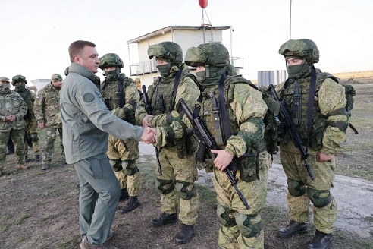
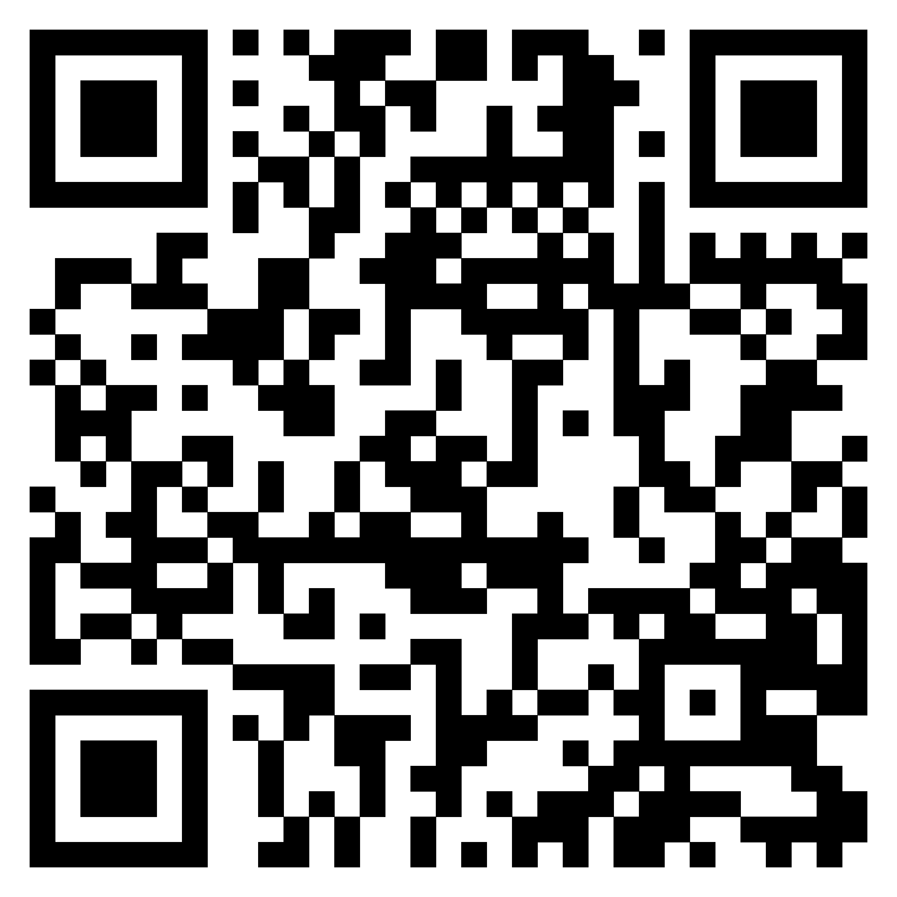
МЕРЫ ПОДДЕРЖКИ МОБИЛИЗОВАННЫМ ГРАЖДАНАМ И СЕМЬЯМ ВОЕННОСЛУЖАЩИХ
Реестров в августе и сентябре текущего года выплата осуществлена 327 гражданам, направленным военным комиссариатом Тульской области для прохождения военной службы по контракту или в добровольческие отряды для участия в специальной военной операции.
Таких родителей без их согласия нельзя будет привлечь к сверхурочным, к работе в выходные, праздничные дни или направить в командировку. Второй родитель также получит преимущественное право сохранения рабочего места в случае сокращений на предприятии.
«Как глава региона я сделаю все, чтобы максимально обеспечить и подготовить вас. А также - чтобы вы были спокойны за своих родных. И с вами, и с вашими семьями будем постоянно на связи. Никто не останется без внимания и без поддержки. Можете на нас рассчитывать».
Губернатор Тульской области Алексей Дюмин
По инициативе Губернатора Алексея Дюмина в Тульской области введен комплекс мер поддержки семей мобилизованных и добровольцев.
Телеграм-канал
министерства труда и
социальной защиты
Тульской области
129
Титр в каждом кадре ролика

Slide 3
ПРЕДОСТАВЛЕНИЕ Социальных ВЫПЛАТ
Все мобилизованные и добровольцы имеют право на единовременную денежную выплату 100 000 рублей. При ранении от 200 000 – до 1 млн. рублей. 2 млн. рублей - единовременная выплата семьям погибших.
Таких родителей без их согласия нельзя будет привлечь к сверхурочным, к работе в выходные, праздничные дни или направить в командировку. Второй родитель также получит преимущественное право сохранения рабочего места в случае сокращений на предприятии.
региональные выплаты
100 000 ₽
все мобилизованные, контрактники и добровольцы
имеют право на единовременную денежную выплату
Выплата поступает
на карту
Заявление подавать
не нужно
НА ОСНОВАНИИ
РЕЕСТРА ВОЕНКОМАТА
от 200 000 ₽
до 1 000 000 ₽
при ранении
в зависимости
от степени тяжести
ранения
2 000 000 ₽
единовременная выплата семьям погибших
129

Slide 4
ПРЕДОСТАВЛЕНИЕ Социальных ВЫПЛАТ
Все мобилизованные и добровольцы имеют право на единовременную денежную выплату 100 000 рублей. При ранении от 200 000 – до 1 млн. рублей. 2 млн. рублей - единовременная выплата семьям погибших.
Таких родителей без их согласия нельзя будет привлечь к сверхурочным, к работе в выходные, праздничные дни или направить в командировку. Второй родитель также получит преимущественное право сохранения рабочего места в случае сокращений на предприятии.
федеральные выплаты
от 127 000 ₽
до 300 000 ₽
ежемесячная выплата мобилизованным и добровольцам
от 3 000 000 ₽
до 6 000 000 ₽
при ранении
в зависимости
от степени тяжести
ранения
от 5 000 000 ₽
до 12 500 000 ₽
единовременная выплата семьям погибших
129
СТАТУС ВЕТЕРАНА БОЕВЫХ ДЕЙСТВИЙ

Slide 5
Меры поддержки ветеранов боевых действий
ежемесячная денежная выплата
Таких родителей без их согласия нельзя будет привлечь к сверхурочным, к работе в выходные, праздничные дни или направить в командировку. Второй родитель также получит преимущественное право сохранения рабочего места в случае сокращений на предприятии.
от 2196,79 ₽
Инвалидам боевых действий, проходившим военную службу по призыву
ежемесячная денежная выплата
от 1000 ₽ до 5000 ₽
ежегодная денежная выплата в зависимости
от размера среднедушевого дохода семьи
от 4393,55 ₽
Выплаты для членов семей ветеранов боевых действий
ежемесячная денежная выплата
от 1000 ₽ до 5000 ₽
ежегодная денежная выплата в зависимости
от размера среднедушевого дохода семьи
Путевки ветеранам боевых действий и членам их семей в санатории черноморского побережья или Республики Крым
129
СТАТУС ВЕТЕРАНА БОЕВЫХ ДЕЙСТВИЙ

Slide 6
СОХРАНЕНИЕ РАБОЧИХ МЕСТ МОБИЛИЗОВАННЫХ
Таких родителей без их согласия нельзя будет привлечь к сверхурочным, к работе в выходные, праздничные дни или направить в командировку. Второй родитель также получит преимущественное право сохранения рабочего места в случае сокращений на предприятии.
ПРИОСТАНОВКА ТРУДОВОГО ДОГОВОРА
ВЫПЛАТА ПОЛНОГО РАСЧЕТА (заработная плата, командировочные расходы, материальная помощь, премии, отпускные)
СОХРАНЕНИЕ РАБОЧЕГО МЕСТА ЗА СОТРУДНИКОМ
(возвращение на рабочее место на прежних условиях)
Период приостановления трудового договора учитывается в стаже и для пенсионного, и для обязательного социального страхования
8-800-350-67-71
129

Slide 7
Видео, которое можно использовать для подложки https://disk.yandex.ru/i/cnAsC80c_LbjDA
Для детей:
Таких родителей без их согласия нельзя будет привлечь к сверхурочным, к работе в выходные, праздничные дни или направить в командировку. Второй родитель также получит преимущественное право сохранения рабочего места в случае сокращений на предприятии.
10 000 ₽
единовременная денежная выплата на каждого ребенка
в возрасте до 18 лет
единовременная денежная выплата студентам-очникам
не старше 23 лет
единовременная денежная выплата детям военнослужащих
при поступлении на 1 курс в ВУЗ
первоочередное право приема детей в детские сады
полное освобождение от платы за посещение ребенком детского сада
зачисление школьников в группы продленного дня
внеочередной перевод в другой детский сад или школу – рядом с местом жительства семьи
бесплатное посещение кружков и секций
в муниципальных и государственных школах и учреждениях
дополнительного образования региона
10 000 ₽
30 000 ₽
129

Slide 8
Для пожилых родственников, инвалидов,
детей-инвалидов:
Таких родителей без их согласия нельзя будет привлечь к сверхурочным, к работе в выходные, праздничные дни или направить в командировку. Второй родитель также получит преимущественное право сохранения рабочего места в случае сокращений на предприятии.
Видео, которое можно использовать для подложки
https://cloud.mail.ru/public/czq2/9wDgM6ZRo
Приоритетное содействие в организации социального обслуживания родственников, нуждающихся в постоянной посторонней помощи
Социальное обслуживание на дому
Предоставление мест в полустационарные и стационарные учреждения социального обслуживания,
дома-интернаты
Предоставление (прокат) средств ухода и
технических средств реабилитации
8-800-200-52-26
129

Slide 9
Для участников СВО и членов их семей:
Таких родителей без их согласия нельзя будет привлечь к сверхурочным, к работе в выходные, праздничные дни или направить в командировку. Второй родитель также получит преимущественное право сохранения рабочего места в случае сокращений на предприятии.
70 000 ₽
Проведение газификации раненым и членам семей погибших
Право на льготный проездной билет
Компенсация в размере 50% от взносов на капитальный ремонт
Групповые психологические тренинги и участие в группах поддержки для жен мобилизованных мужчин
Бесплатное размещение нуждающихся женщин с детьми
Приоритетное содействие в поиске работы
Бесплатное профессиональное обучение и дополнительное профессиональное образование по ряду специальностей
Юридическая помощь и сопровождение
Срочная помощь семьям, имеющих детей
Содействие в оформлении опеки
129

Slide 10
СОЦИАЛЬНЫЕ ГАРАНТИИ И ОБЕСПЕЧЕНИЕ
МОБИЛИЗОВАННЫХ И ЧЛЕНОВ ИХ СЕМЕЙ:
Реестров в августе и сентябре текущего года выплата осуществлена 327 гражданам, направленным военным комиссариатом Тульской области для прохождения военной службы по контракту или в добровольческие отряды для участия в специальной военной операции.
Таких родителей без их согласия нельзя будет привлечь к сверхурочным, к работе в выходные, праздничные дни или направить в командировку. Второй родитель также получит преимущественное право сохранения рабочего места в случае сокращений на предприятии.
ЛЬГОТНЫЙ ПЕРИОД ДЛЯ ИСПОЛНЕНИЯ ОБЯЗАТЕЛЬСТВ ПО КРЕДИТНЫМ ДОГОВОРАМ МОБИЛИЗОВАННЫМИ ЛИЦАМИ, КОНТРАКТНИКАМИ, ЛИЦАМИ НА ИХ ИЖДИВЕНИИ
ПРЕДУСМАТРИВАЕТСЯ ВОЗМОЖНОСТЬ ПРИОСТАНОВКИ ВЫПЛАТЫ ПО КРЕДИТУ НА СРОК ВОЕННОЙ СЛУЖБЫ ИЛИ УМЕНЬШЕНИЕ РАЗМЕРА ПЛАТЕЖЕЙ
В СЛУЧАЕ ГИБЕЛИ ВОЕННОСЛУЖАЩЕГО ИЛИ ЕГО СМЕРТИ В РЕЗУЛЬТАТЕ УВЕЧЬЯ ОБЯЗАТЕЛЬСТВО ПРЕКРАЩАЮТСЯ ПОЛНОСТЬЮ ИЛИ ЧАСТИЧНО (максимальный размер обязательств определит Правительство РФ совместно с Банком России)
Дополнительные трудовые гарантии для второго родителя, имеющего ребенка до 14 лет
БЕЗ СОГЛАСИЯ РАБОТНИКА НЕЛЬЗЯ ПРИВЛЕЧЬ К СВЕРХУРОЧНОЙ РАБОТЕ, НАПРАВИТЬ В КОМАНДИРОВКУ
РОДИТЕЛЬ ПОЛУЧАЕТ ПРЕИМУЩЕСТВЕННОЕ ПРАВО НА СОХРАНЕНИЕ РАБОЧЕГО МЕСТА
ПРИ СОКРАЩЕНИИ НА ПРЕДПРИЯТИИ
129

Slide 11
Таких родителей без их согласия нельзя будет привлечь к сверхурочным, к работе в выходные, праздничные дни или направить в командировку. Второй родитель также получит преимущественное право сохранения рабочего места в случае сокращений на предприятии.
Куда обращаться?
Выслушаем и поможем!
129
ежедневно
с 08:00 до 20:00
без выходных
психологическая поддержка оформление выплат юридическая помощь
срочная помощь
8-800-350-67-71
трудовые вопросы
социальное обслуживание оформление услуг сиделки
оказание помощи гражданам пожилого возраста и инвалидам
8-800-200-52-26
Телеграм-канал министерства труда и социальной защиты Тульской области
Консультации по всем вопросам

